Slide 1
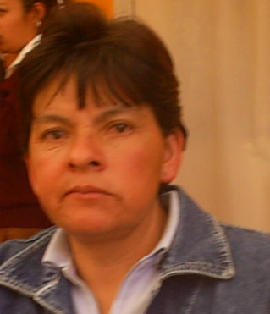
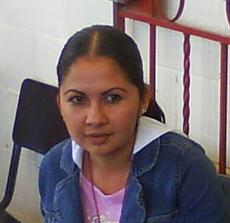
MAESTRAS DE PRIMER GRADO
PRIMERO “A” PRIMERO “B”
PROFRA TERESA SOSA LUCAS PROFRA. ANALLELY GUTIERREZ MARIN

